Slide 1
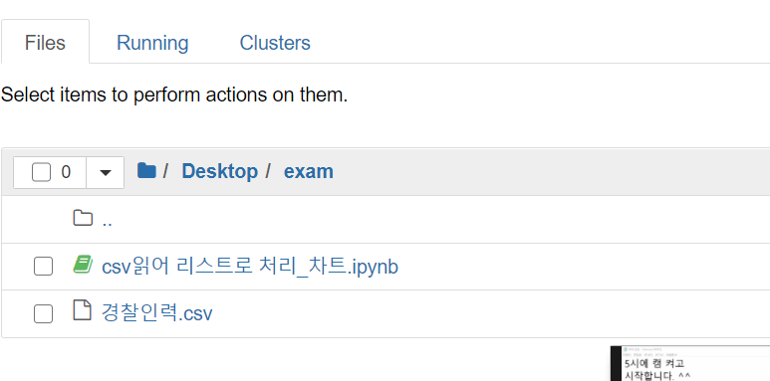
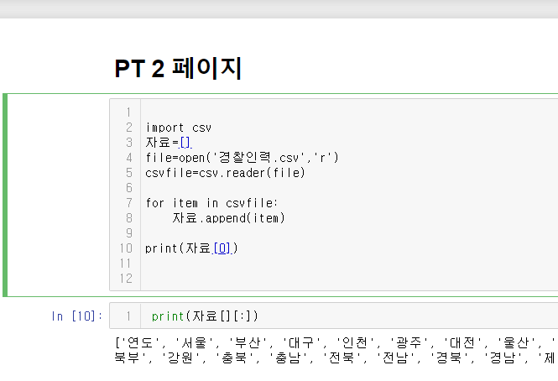
경찰인력.csv를 이용한 차트작성
이 자료의 목적: 파이썬의 변수이해, for문의 이해, 리스트구조의 이해, 차트작성의이해
준비
Exam 폴더내의
'경찰인력.csv' 자료를 열어서 파일의 내용을 확인합니다.
주피터 노트북을 실행한뒤 압축해제된 exam폴더를 찾아서 ipynb 파일을 실행합니다. (이해를 돕기위해 모든 변수는 한글로 사용되었음)
주피터 노트북에서실행
주피터 코드에 PT 페이지 있습니다. 주피터 노트북에서 파이썬 코드를 실행해서 PT의 설명을 참고하세요.

Slide 2
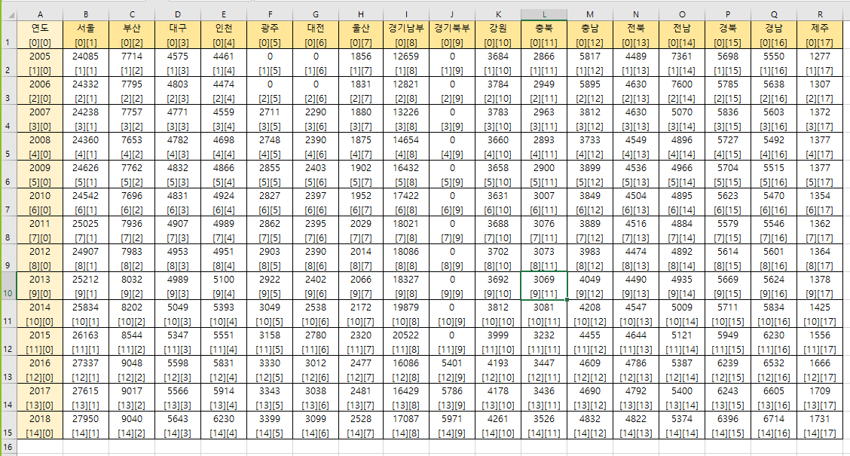
경찰인력.csv를 이용한 차트작성
csv 자료를 읽어서 '자료' 리스트에 넣음.
(아래 화면은 자료의 인덱싱을 표현해놓음, [3][2]의 [3]은 네번째 행(가로 0,1,2,3), [2]는 세번째 열(세로 0,1,2) 로서 엑셀로는 C4 가 됨)
==> 파이썬의 인덱싱은 0부터 시작함
자료[0] => 하고 실행하면 아래의 엑셀 화면의 1행이 출력됨 또는 자료[0][:]
import csv
자료=[] #빈리스트 준비
file=open('경찰인력.csv')
csvfile=csv.reader(file)
for item in csvfile:
자료.append(item) #추가
print(자료[0])
print(자료[0][:]) #위와같은 구문임
[3][2]
▶csv 자료 읽기에 대한 설명이 필요하다면 https://thebook.io/007029/part01/unit02/01/01/

Slide 3
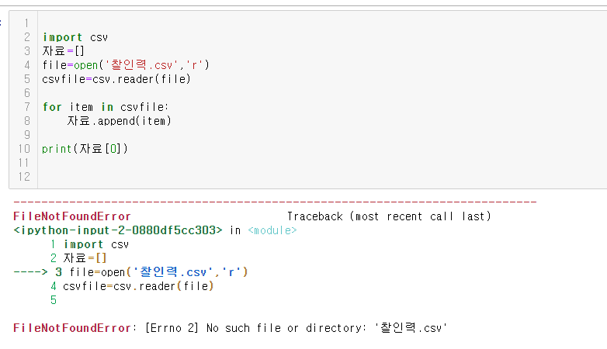
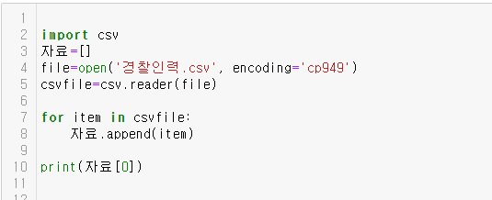
잠깐! 에러 체크
여기서 나올수 있는 에러, No such file or directory
는 파일명이 잘못되었거나 현재 작업폴더에 '경찰인력.csv' 자료가 없다는 뜻임.
아래는 에러가 나오기 위해서 '경찰인력.csv'를 '찰인력.csv'로 변경해봄
1번 슬라이드를 다시 확인해서 폴더를 잘 살펴보세요.
csv의 1번행에 한글로 '서울','부산'등이 들어가 있는 자료라 한글을 제대로 읽지 못해 에러가 나올수 있음.
특히 맥용 컴퓨터는 한글체계가 달라서 에러가 나올수 있음.
file=open('경찰인력.csv', encoding='cp949') 로 변경하여서 해봄

Slide 4
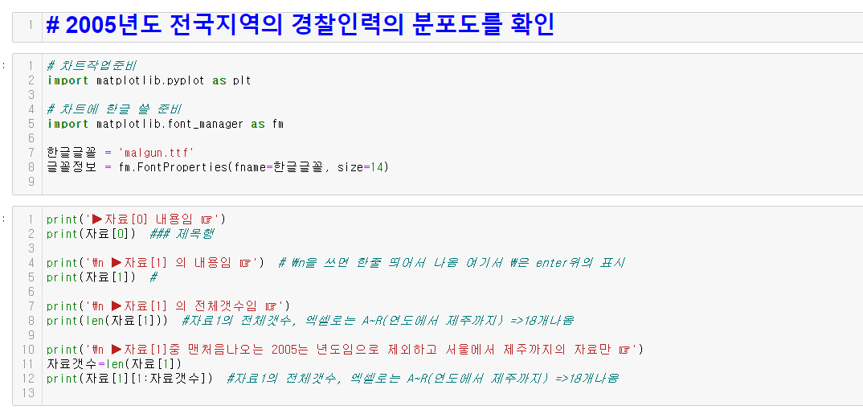
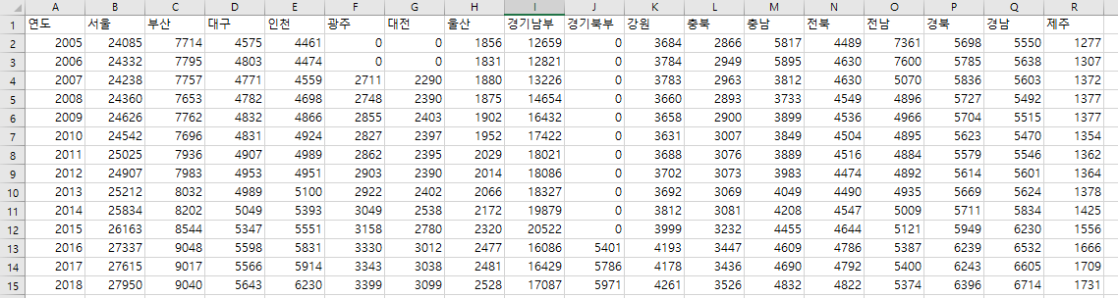
경찰인력.csv를 이용한 차트작성
0
1
2
3
4
5
6
7
8
10
11
12
13
14
15
16
17
18
2005년도 자료
자료[0][1:18]

Slide 5
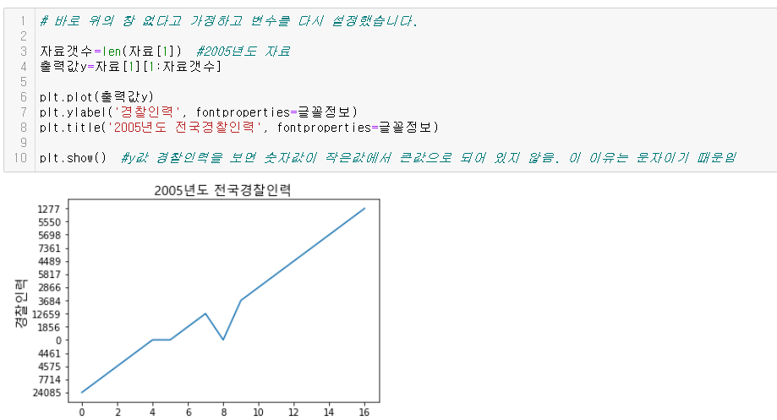
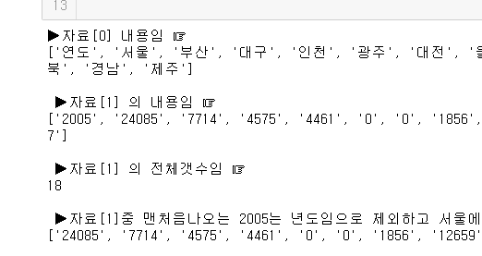
경찰인력.csv를 이용한 차트작성
숫자가 아닌 문자로 봐서 그럼함.
숫자자료에 ' ' 가 있는건 문자임
▶차트에 대한 기본기가 필요하다면: 구글 검색 '파이썬 matplot'

Slide 6
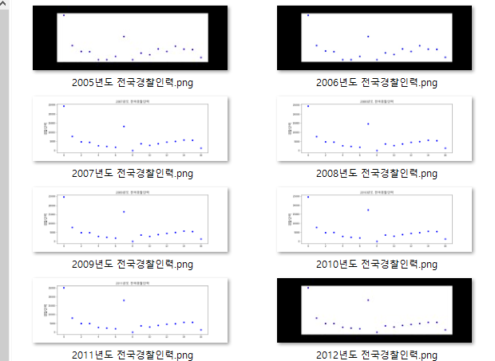
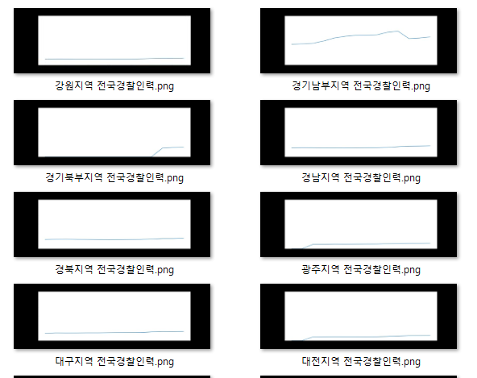
경찰인력.csv를 이용한 차트작성
나머지 작업은
제공되는 csv읽어 리스트로 처리_차트.ipynb 파일을 실행하면서 확인하세요..
작업이 완료되면 exam/chart 폴더에
[1] 2005~2018년도의 경찰인력의 산점도 차트가 저장되며
[2] 서울~제주까지의 17개 지역의 꺾은선 차트가 저장됩니다.
[1] 2005~2018년도 자료
[2] 서울~제주 자료

